Slide 1
O‘zbek tili
10-sinf
Mavzu:
Buyuk kashfiyotlar.
(Aniqlovchi) II dars

Slide 2
Buyuk kashfiyotlar yaratgan olimlar
Qadimgi yunon olimlari
Arximed –
Aristotel –
Pifagor –
Platon –
Suqrot –
matematik va fizik olim.
buyuk faylasuf bo‘lgan.
yirik targ‘ibotchi, matematik.
falsafa fanining asoschisi.
donishmand va o‘z
fikriga ega bo‘lgan olim.

Slide 3
Buyuk kashfiyotlar yaratgan olimlar
Movarounnahr allomalari
buyuk astronom va matematik.
falsafa, matematika, fizika
faniga hissa qo‘shgan olim.
buyuk filosof olim.
buyuk astronomik,
matematik olim.
buyuk tabib, tabobat ilmining
asoschisi.
Ahmad Al Farg‘oniy –
Al Xorazmiy –
Abu Nasr Forobiy –
Abu Rayhon Beruniy –
Abu Ali ibn Sino –

Slide 4
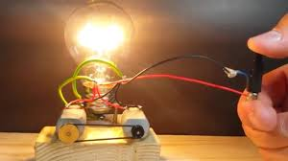
Topshiriqni bajaring (34- bet)
Kashfiyot va ixtironing farqi
Izlanish, tekshirish va ilmiy tadqiqot natijasida, ba’zan esa tasodifan topilgan yoki yaratilgan ilmiy yangilik kashfiyot hisoblanadi. Insoniyat bosib o‘tgan tarixiy jarayonda juda ko‘p kashfiyotlar qilingan.

Slide 5
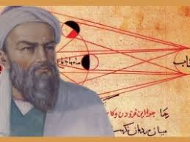
Kashfiyot va ixtironing farqi
Jahondagi eng buyuk kashfiyot Beruniyning “Yerning o‘z o‘qi atrofida aylanishi va sayyoralarning Quyosh atrofida aylanishi” to‘g‘risidagi ilmiy nazariyasidir.

Slide 6
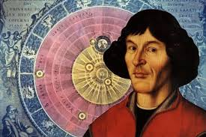
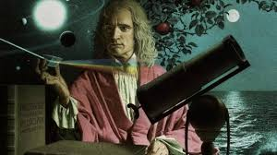
Kashfiyot va ixtironing farqi
Ushbu ilmiy nazariya 500 yildan so‘ng Yevropada Kopernik tomonidan takrorlangan.
Keyingi olamshumul kashfiyot Nyutonning “Butun olam tortishish qonuni” hisoblanadi. Insoniyat tomonidan ”Atom va vodorod bombalarining o‘ylab topilishi” mudhish kashfiyot sanaladi.

Slide 7
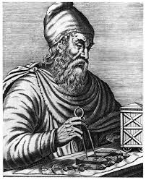
Kashfiyot va ixtironing farqi
Kashfiyot bilan ixtironi bir-biridan farqlash kerak. Kashfiyot natijasida muayyan qonunlar yaratiladi. Fanda muhim yangiliklarning yuzaga kelishi ixtiro deyiladi.
Jahondagi mashhur ixtirolarga
Arximedning suv chiqarish vinti,
nemis talabasi Motor tomonidan
ichki yonuv dvigatelining yaratilishi,
Fon Bravun va Kogol Yov tomonidan
raketalarni yasash va boshqalar kiradi.

Slide 8
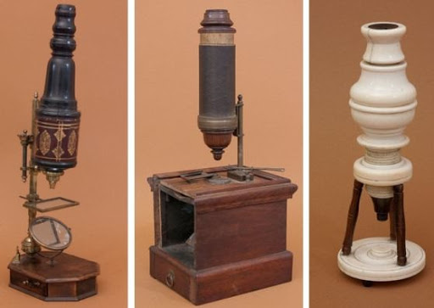
Ixtirolar
Mikroskop – zamonaviy tibbiyotda xirurgik jihozlar va zamonaviy dorilar qatorida muhim yaratma hisoblanadi.
Bu qurilma tufayli olimlar kasallik tarqatuvchi mikroblarni yengib kelishmoqda.
1624-yilda buyuk astronom Galiley millionlab odamlar hayotini asrashda yordam bergan o‘z mikroskopini yaratadi.

Slide 9
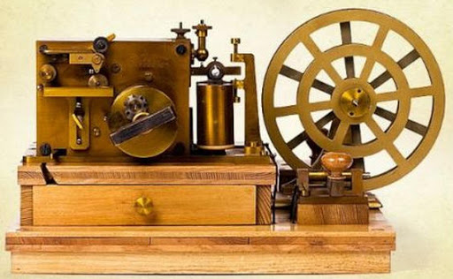
Ixtirolar
Telegraf – aloqa tizimida katta o‘zgarishlarga olib kelgan yana bir muhim ixtirolardan biri bo‘lib, 1844-yilda yaratildi.
Ixtirochi Semyul Morze nuqta va tire kodi orqali Vashingtondan Baltimorgacha bo‘lgan masofaga muvaffaqiyatli tarzda matnli telegrammani yuboradi.

Slide 10
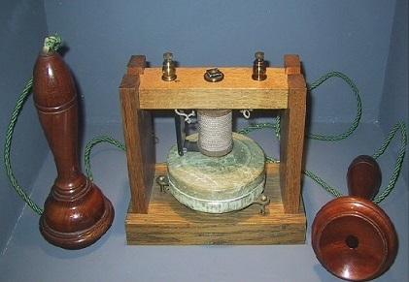
Ixtirolar
Telefon – 1876-yil 7-mart kuni amerikalik injener va ixtirochi Aleksandr Grexem Bell “Telegramning takomillashtirish modeli” nomi ostida ilk bor masofadan turib ovoz almashish uskunasini yaratdi.
Shundan boshlab insoniyat telefon orqali aloqa qilish imkoniga ega bo‘ldi. Dastlabki telefon stansiyalari esa 1881-yildan o‘z faoliyatini boshlagan.

Slide 11
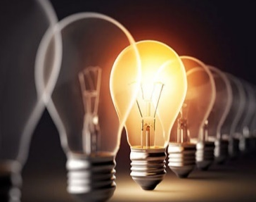
Ixtirolar
Yorug‘lik lampasi. Yorug‘lik – insoniyat turmush tarzining ajralmas bo‘lagiga aylanib, undan doimiy foydalanishga ehtiyoj paydo bo‘ldi. Inson ehtiyoji ortib borishi esa qulaylik va shinamlikni talab qila boshladi.
1879-yilda Tomas Edison generator, chiroq o‘tkazgich va lampadan iborat yorug‘lik manbaini yaratishga muvaffaq bo‘ldi. Shu tariqa shamchiroq va kerosin lampalari ma’lum muddat xizmat qilgandan so‘ng o‘z o‘rnini elektr lampalariga bo‘shatib berdi.

Slide 12
Topshiriqni bajaring
Mustaqil ixtirolar ro‘yxatini tuzing. O‘zingiz bilgan
ixtirolar haqida ma’lumotlar yozing.

Slide 13
Bilib oling
Shaxs yoki narsaning ikkinchi bir narsaga qarashli ekanini bildirgan aniqlovchilar qaratqich –aniqlovchilardir.
Kimning?, nimaning?, qayerning? so‘roqlariga javob bo‘ladi
Vatanimizning kelajagi porloq.

Slide 14
Mustahkamlash (34-bet, 3-mashq)
Nuqtalar o‘rniga namunada berilgan qaratqich aniqlovchilardan
mosini qo‘yib yozing.
Namuna: Amir Temurning, ibodatlarning, savoblarning,
odamlarning, injenerlikning, keksalarning, mana shu,
kichikning, kattaning.
Bir ____ gapiga kir, bir ____ gapiga kir.
______ o‘yin-kulgilar, qo‘shiqlar va kuylar yoshlar va ____diliga orom va quvonch bag‘ishlagan lola sayli yaqindagina bo‘lgan edi.

Slide 15
Mustahkamlash
3. U ____ mas’uliyatni yana bir bor his etdi.
4. ____ joniga oro kirib, og‘ir yumushini yengil qilish ham ibodat, ham savob.
5. Suvni tejash ____ eng kattasidir, _____ eng ulug‘idir.
6. Bobomiz ___ olib borgan ma’naviy-ma’rifiy ishlar ibratlidir.

Slide 16
Mustahkamlash (35-bet, 7-topshiriq)
O‘zingizni sinab ko‘ring.
Quyidagi olimlar tomonidan
yaratilgan kashfiyotlarni yozing.
Beruniy –
Ibn Sino –
Nyuton –
Arhimed –

Slide 17
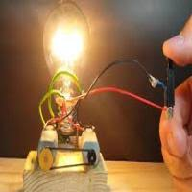
Mustaqil bajarish uchun topshiriqlar
Sizda ham biror iqtidor, qobiliyat bormi?
“Niyatim … ixtiro qilish” mavzusida o‘ylab qo‘ygan rejalaringiz bo‘lsa, shu haqda fikringizni bayon qiling.

Slide 18
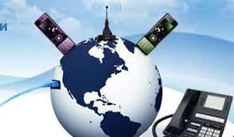
O‘zbek tili
10-sinf
Mavzu:
Axborot almashish vositalari.
(To‘ldiruvchi)

Slide 19
O‘tilgan mavzuni takrorlash
Arximed
Suqrot
Pifagor
Platon
Aristotel
Al Beruniy
Al Xorazmiy
Forobiy
Ibn Sino
Al Farg‘oniy

Slide 20
O‘tilgan mavzuni takrorlash
Arximed
Suqrot
Pifagor
Platon
Aristotel
fanda
yangilik
yaratgan
buyuk
olimlar
Al Beruniy
Al Xorazmiy
Forobiy
Ibn Sino
Al Farg‘oniy

Slide 21
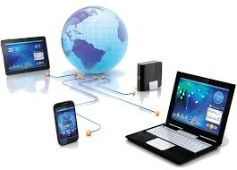
Yangi mavzu bayoni
“Texnologiya” so‘zi yunoncha “techno” – san’at, mohirlik, hunar va “logos” – fan so‘zlaridan tashkil topgan bo‘lib, u aniq maqsadga erishish uchun zaruriy vositalar, usul va sharoitlardan foydalangan holda muayyan amallarni ketma-ket bajarilishini ko‘zda tutadi.

Slide 23
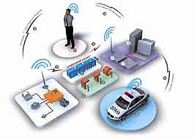
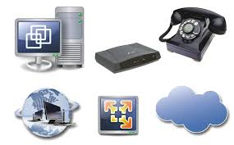
Axborot qurilmalari

Slide 24
Axborot almashish vositalari (36-bet)
Inson hayotining sivilizatsiyasi rivojlanib bormoqda. Hayotimizga avval telegraf, radio, telefon kirib keldi.
Keyinchalik radiotelefon, peyjer, uyali aloqa vositalari: mobil telefonlari, teleks, telefaks, elektron pochta, internet kabilar paydo bo‘ldi.
Telefonda so‘zlashuv. Telefonsiz insonga tez yordam ko‘rsatib bo‘lmaydi. Bunda bo‘lib o‘tgan voqeani aniq va lo‘nda ifoda etish zarur. Ortiqcha gaplar bilan vaqt yo‘qotmagan ma’qul.

Slide 25
Axborot vositalaridan foydalanish madaniyati
Telefonda gaplashishning bir necha umumiy qoidalari bo‘lib, har bir inson bunga rioya qilishi kerak:
- Har qanday qo‘ng‘iroq salomlashish va tanishishdan iborat bo‘ladi.
Suhbatni boshlashdan avval: “Muhim ishdan qoldirmadimmi?” deb so‘rang.
Juda kech bo‘lib qolganda tanishingizga qo‘ng‘iroq qilmang.

Slide 26
Axborot vositalaridan foydalanish madaniyati
- Agar kimdir raqamni noto‘g‘ri terib, sizga tushib qolsa, qo‘pollik qilmang.
Hech qachon telefon qilayotgan odamdan “Kim bu
gapirayotgan?” deb so‘ramang. Bu odobdan emas.
Telefonda gaplashayotgan vaqtda uzilib qolsa,
o‘sha odamga qayta qo‘ng‘iroq qiling.
- Go‘shakdan baqirib gapirmang.
Ogohlantirmasdan turib, kechqurun soat 22.00 dan
keyin ertalab soat 9.00 gacha telefon qilmang.

Slide 27
O‘zingizni sinab ko‘ring!
Telefonda gaplashish qoidalarining buzilishiga misollar keltiring
1.
2.
3.
4.
“Agar telefon bo‘lmasa …” sabablarini ko‘rsating.
1.
2.
3.

Slide 28
Bilib oling!
Fe’l kesimga bog‘lanib, kimga?, nimaga?, kimdan?, nimadan?, kimni?, nimani?, kim bilan?, nima bilan? so‘roqlariga javob bo‘luvchi bo‘lak to‘ldiruvchi deyiladi
Vositasiz to‘ldiruvchi
Vositali to‘ldiruvchi

Slide 29
Bilib oling!
Vositasiz to‘ldiruvchi tushum kelishigi bilan qo‘llanib, kimni?, nimani?, qayerni? so‘roqlariga javob bo‘ladi.
Buvim Anvarni tabrikladi.
Bobom bog‘ni aylandi.

Slide 30
Mavzuni mustahkamlash (37-bet, 2-mashq)
To‘ldiruvchilarni aniqlang. To‘ldiruvchi va so‘rog‘ini yozing.
Aqlli o‘zini ayblar, aqlsiz do‘stini.
Do‘stim meni uyga taklif qildi.
Halol mehnat kishini elga tanitadi.
Bugungi ishni ertaga qo‘yma.
Men sizdan minnatdorman.
Siz meni chalg‘itmang.
Bahrom rasm chizishga qiziqadi.
Kechirasiz, ustoz, sizni bezovta qilmadimmi?
Do‘stim telefon raqamingni aytib yubor.
Ustoz, qoidani yana bir marta tushuntirib bering.

Slide 31
Mustahkamlash
To‘ldiruvchi | So‘rog‘i
o‘zini | kimni?
________________ | __________________
________________ | __________________
________________ | __________________

Slide 32
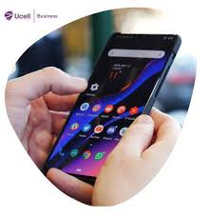
Mustaqil bajarish uchun topshiriqlar
Mobil telefondan nima maqsadda foydalanish kerak?
“Mobil telefondan … maqsadda foydalanaman” mavzusida fikringizni yozma bayon qiling.

